Slide 1
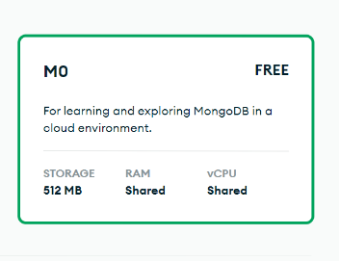
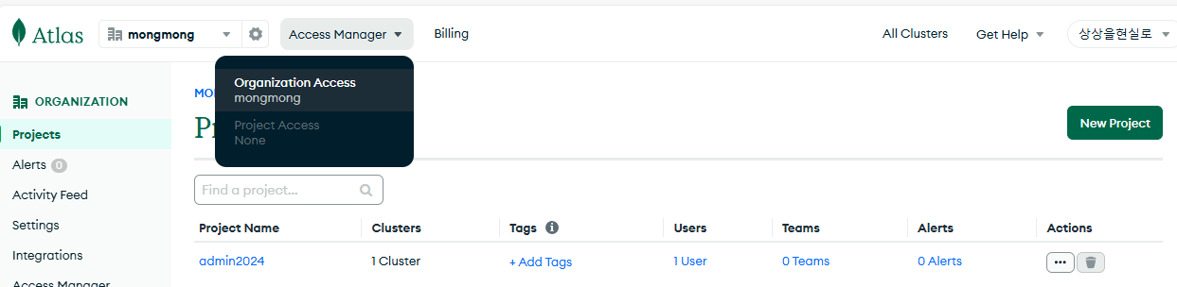
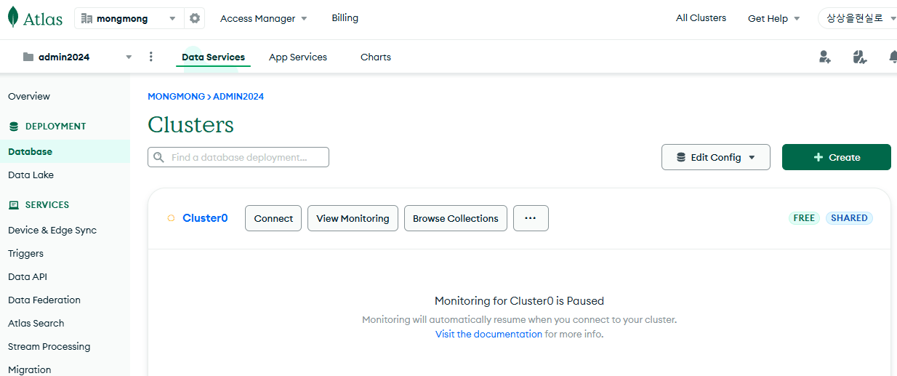
mongodb.com 호스팅 서비스에 로그인한다
Access Manager에서 Organization Access
Project 생성 (샘플/자동권한 체크 모두 해제)
Project 들어가서 Cluster 생성
Browse Collection에서 데이터베이스 생성
Create Database

Slide 2
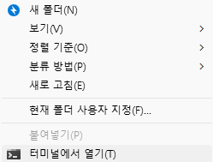
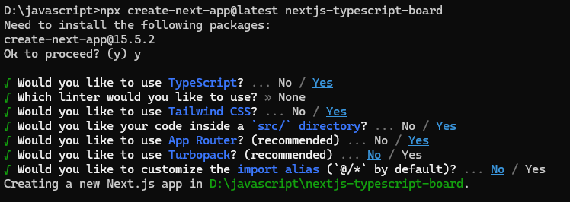
nextjs 로 게시글 관리 만들기
➔ 폴더에서 우클릭 후 터미널에서 열기
➔ nextjs 프로젝트 만들기
npx create-next-app@latest 프로젝트명
TypeScript : Yes
Tailwind CSS : Yes
src/ : Yes
App Router : Yes
그 외에는 No

Slide 3
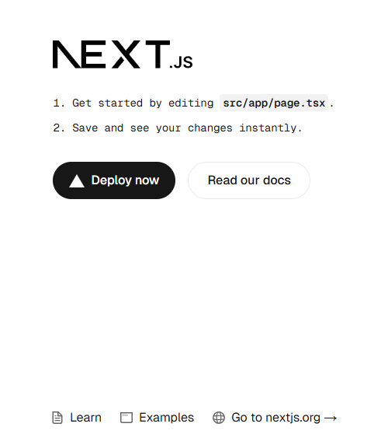
➔ VSCode로 생성한 프로젝트 폴더를 연다
cd nextjs-typescript-board
code .
➔ 설치 후 실행
npm install
npm run dev

Slide 4
➔ 각 페이지별로 컴포넌트를 만든다
파일명 : page.tsx
<<제작할 페이지>>
홈 페이지 : localhost:3000/
쓰기 페이지 : localhost:3000/write
회원가입 페이지 : localhost:3000/register
상세 페이지 : localhost:3000/detail/[slug]
변경 페이지 : localhost:3000/edit/[slug]
다음장을 안보고 먼저 해보자!

Slide 5
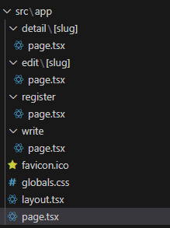
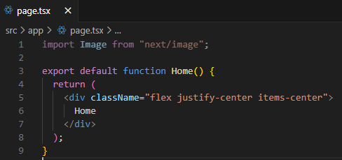
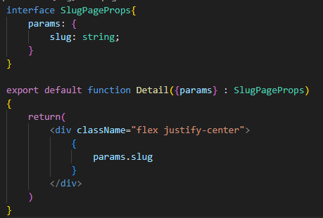
➔ app 폴더 안에 폴더를 생성하고 page.tsx 를 컴포넌트로 만든다 (폴더 이름이 url 경로)
일반 페이지
localhost:3000/ 접속
다중 페이지
localhost:3000/detail/hello 접속
page.tsx : 해당 경로의 페이지
[slug] : 동적 URL

Slide 6
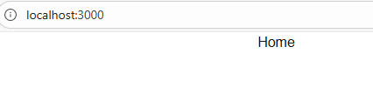
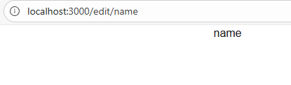
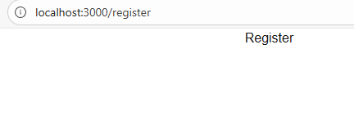
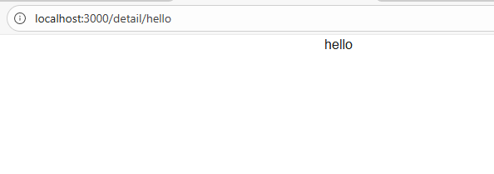
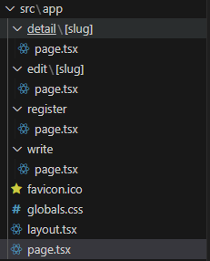
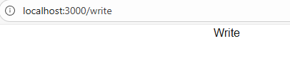
➔ app 폴더 안에 폴더를 생성하고 page.tsx 를 컴포넌트로 만든다 (결과)

Slide 7
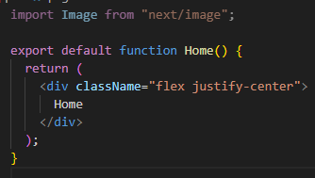
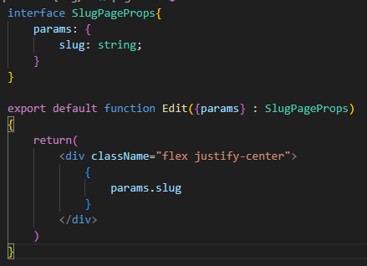
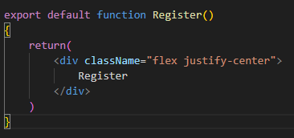
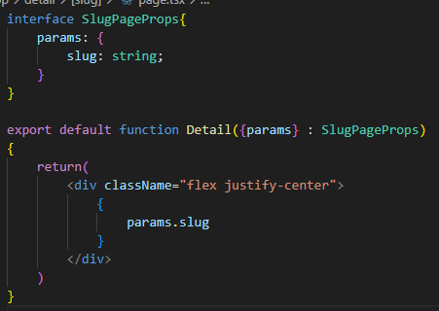
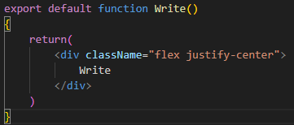
➔ app 폴더 안에 폴더를 생성하고 page.tsx 를 컴포넌트로 만든다 (결과)
홈 페이지 : localhost:3000/
쓰기 페이지 : localhost:3000/write
회원가입 페이지 : localhost:3000/register
상세 페이지 : localhost:3000/detail/[slug]
변경 페이지 : localhost:3000/edit/[slug]

Slide 8
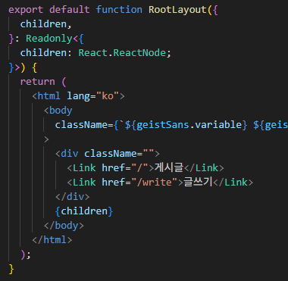
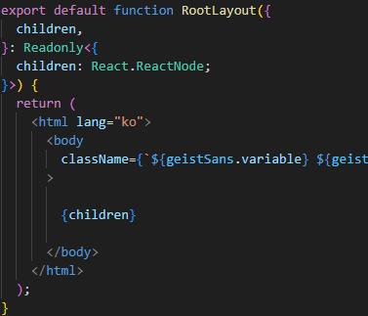
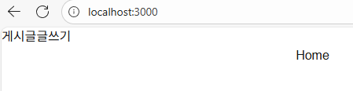

app/layout.tsx 에 네비게이션을 만들어 페이지 공통으로 반영한다
{children} : page.tsx
공통 적용

Slide 9
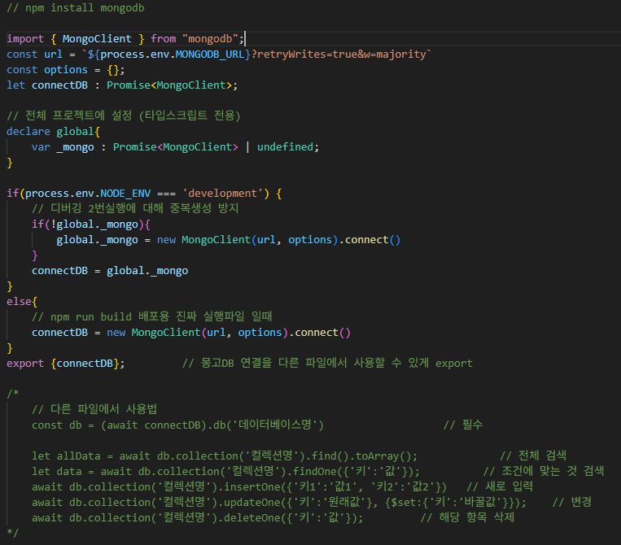
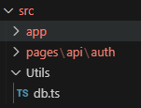
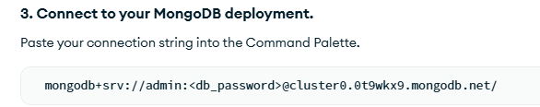

몽고DB 기능을 넣는다
npm install mongodb
.env 파일 생성 (프로젝트 가장 바깥 경로)
/src/Utils/db.ts 생성
src 폴더에 Utils 폴더를 만든다 -> db.ts 파일을 생성
깃허브에 저장해놓은 db.ts 를 복사하여 붙여넣는다

Slide 10
로그인과 회원가입 기능을 넣는다 (구글/깃허브/자체 로그인)
npm install next-auth
npm i --save-dev @types/bcrypt
➔ /src/pages/api/auth/[…nextauth].ts 생성
src 폴더에 pages 폴더를 만든다 -> api 폴더를 만든다 -> auth 폴더를 만든다 -> […nextauth].ts 파일을 만든다
[…] 은 동적 URL 중에서도 그 밑 경로까지 동적으로 하게한다
[…id] -> /hello/world/2
[id] -> /hello

Slide 11
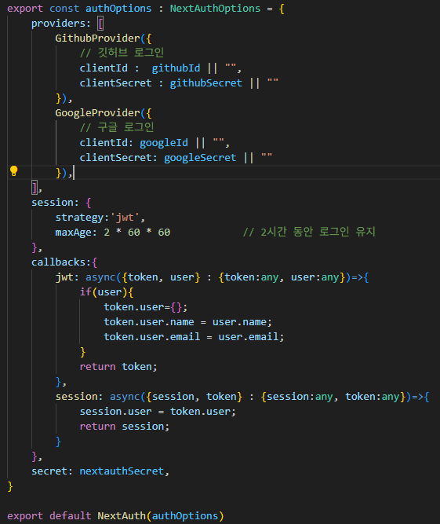
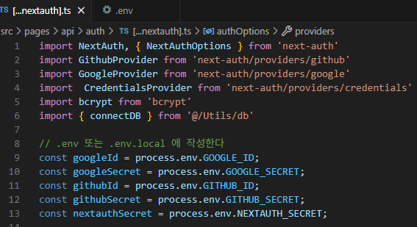
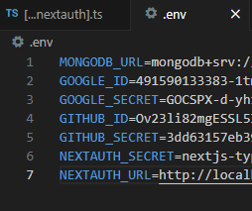
next-auth 라이브러리 사용법
깃허브와 구글 로그인

Slide 12
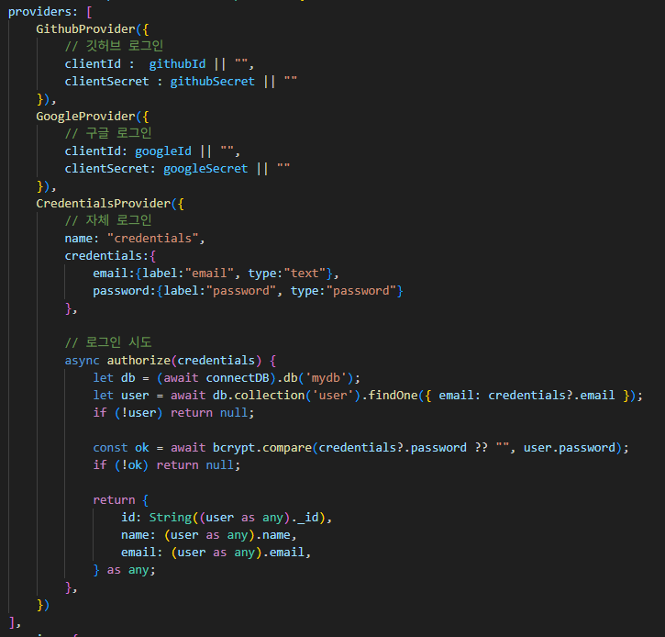
자체 DB로그인 넣으려면
CredentialsProvider
깃허브 로그인
깃허브 우측 아이콘 -> Settings ->
Developer settings -> OAuth Apps -> Register a new application
Application name 입력 -> 사이트 URL 입력(http://localhost:3000/)
-> 리디렉션 입력(http://localhost:3000/api/auth/callback/github)
Generate a new client secret
구글 로그인
https://console.cloud.google.com/
-> API 및 서비스 -> OAuth 동의 화면 (External ‘외부’ 선택)
사용자 인증 정보 -> OAuth 2.0 클라이언트 생성 -> 웹 애플리케이션 -> 이름 -> 승인된 리디렉션 URI 추가
(http://localhost:3000/api/auth/callback/google)

Slide 13
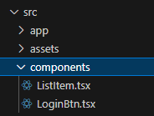
로그인/회원가입 버튼과 기능을 제작
/components/LoginBtn.tsx
로그인이 안되있으면 ‘로그인’ 버튼과 회원가입 버튼을,
로그인이 되어있으면 ‘로그아웃’ 버튼과 사용자 정보를 전시

Slide 14
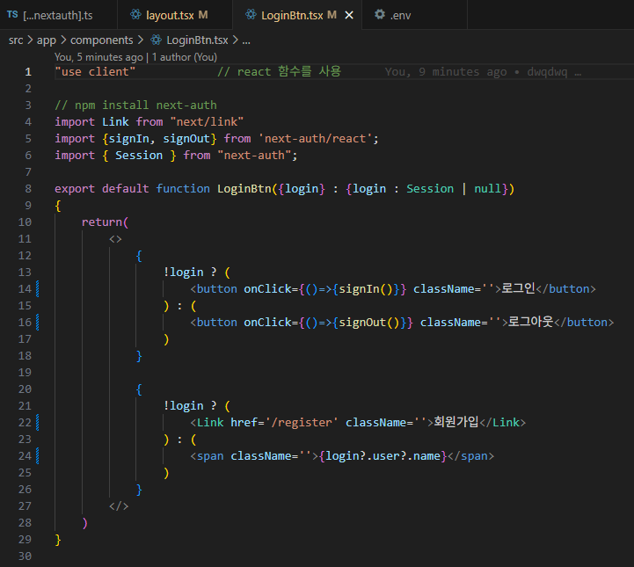
로그인/회원가입 버튼과 기능을 제작
/components/LoginBtn.tsx
로그인이 안되있으면 ‘로그인’ 버튼과 회원가입 버튼을,
로그인이 되어있으면 ‘로그아웃’ 버튼과 사용자 정보를 전시
디자인은 Google Gemini 에게 요청하자! 태그변경없이 테일윈드css로 디자인만

Slide 15

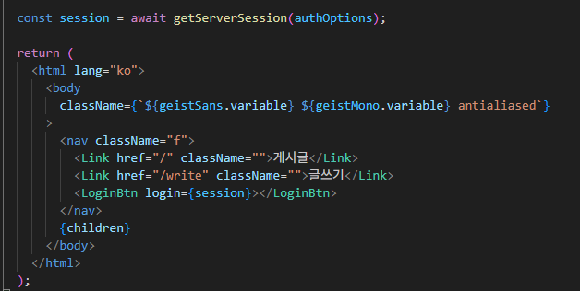
app/layout.tsx 에 next-auth을 사용하자
getServerSession : next-auth의 Provider 사용
태그변경없이 google gemini 에게 테일윈드css 로 디자인을 요청하자!

Slide 16
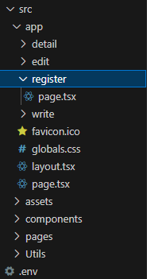
로그인이 완료되었으니 회원가입을 만들어보자
/localhost:3000/register
이메일, 비밀번호, 이름
을 입력해서 회원가입 하게 만들고
POST 요청으로 /api/auth/signup 에 전송

Slide 17
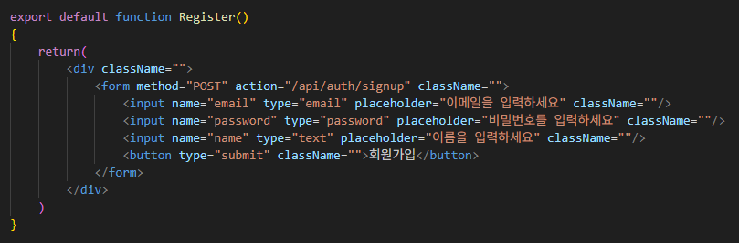
로그인이 완료되었으니 회원가입을 만들어보자
/localhost:3000/register
이메일, 비밀번호, 이름
을 입력해서 회원가입 하게 만들고
POST 요청으로 /api/auth/signup 에 전송

Slide 18


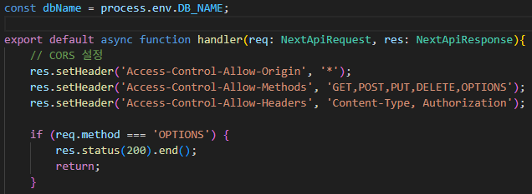
로그인이 완료되었으니 회원가입을 만들어보자
/api/auth/signup
CORS 설정
POST 요청받으면 process.env.DB_NAME 에서 ‘user’ 컬렉션에 정보를 입력시킨다
(단, 비밀번호는 bcrypt 암호화)

Slide 19
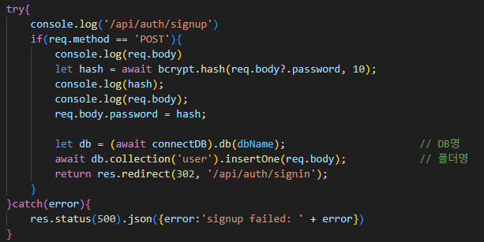
로그인이 완료되었으니 회원가입을 만들어보자
/api/auth/signup

Slide 20
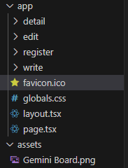
로그인이 완료되었으니 회원가입을 만들어보자 (디자인)
웹페이지 상단의 로고를 바꿔보자
1. google gemini에 이미지 버튼을 선택하고 이미지 생성 후 다운로드
2. 그림판에서 잘라내기로 여백 조정
3. 구글에 ‘이미지 배경 투명화’를 검색해서 사이트에서 이미지 배경을 투명처리한다 https://www.remove.bg/ko ➔ 이미지 명을 favicon.ico 로 바꾸고 src/app/favicon.ico 파일을 대체한다
nextjs 웹 헤더 로고의 파일명
app/favicon.ico

Slide 21
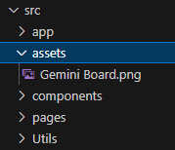

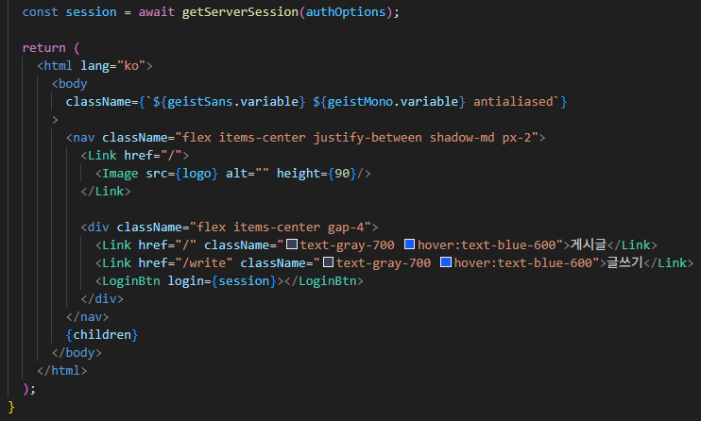
로그인이 완료되었으니 회원가입을 만들어보자 (디자인)
src 폴더에 assets 라는 폴더를 추가하고 이미지를 추가하자
1. google gemini에 이미지 버튼을 선택하고 이미지 생성 후 다운로드
2. 그림판에서 잘라내기로 여백 조정
3. 구글에 ‘이미지 배경 투명화’를 검색해서 사이트에서 이미지 배경을 투명처리한다 https://www.remove.bg/ko ➔ 추가한 이미지를 사용할 파일에 import 하자
테일윈드css를 적용한
layout.tsx 의 예시 형태

Slide 22
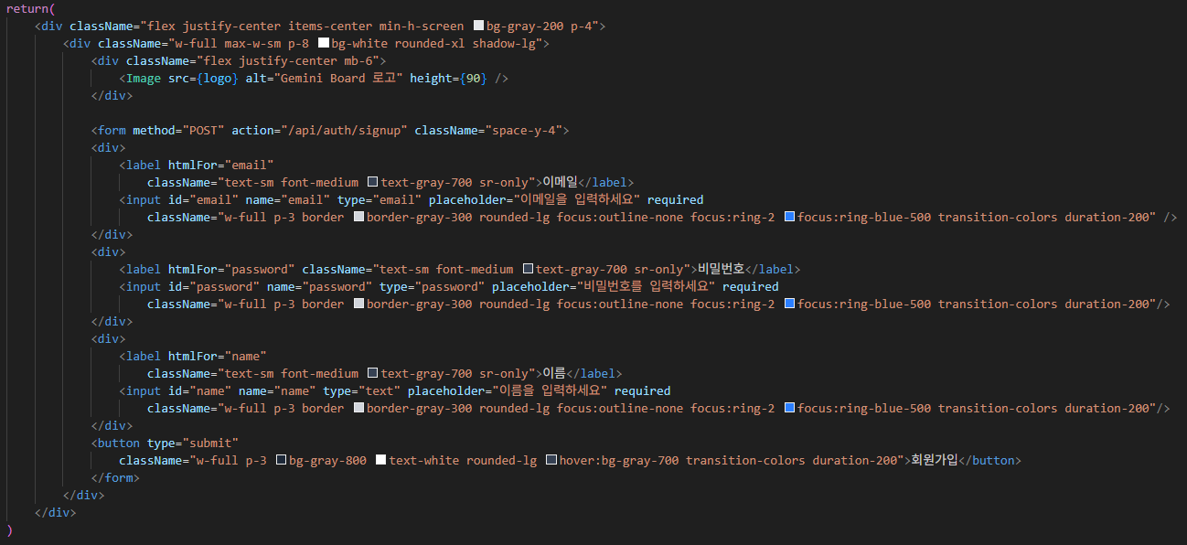
로그인이 완료되었으니 회원가입을 만들어보자 (디자인)
테일윈드 css 를 반영한 예시형태/app/register/page.tsx

Slide 23
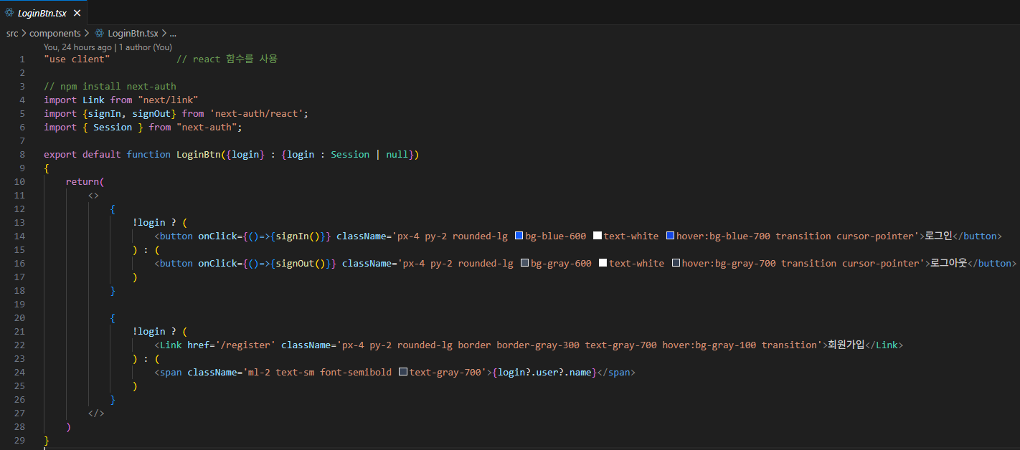
로그인이 완료되었으니 회원가입을 만들어보자 (디자인)
테일윈드 css 를 반영한 예시형태
/components/LoginBtn.tsx

Slide 24
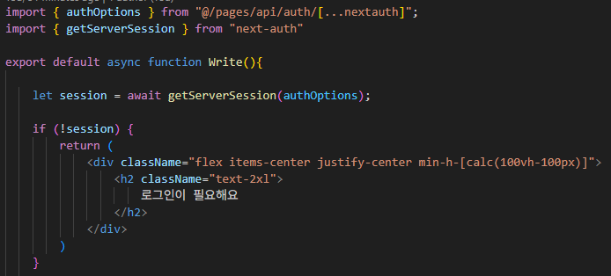
로그인과 회원가입이 완료되었으니 글을 작성하고 전시하자
localhost:3000/write
로그인 상태가 아니면 로그인이 필요하다고 안내하자
getServerSession 으로 로그인 체크 가능

Slide 25
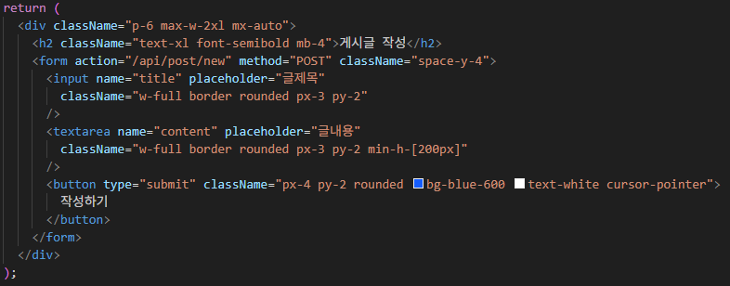
로그인과 회원가입이 완료되었으니 글을 작성하고 전시하자
localhost:3000/write
로그인 상태라면 게시글을 작성 폼을 보여주자
/api/post/new 에 POST 요청
name 속성에 의해
{
title: ”글제목”,
content: ”글내용”,
}
형태로 body에 저장되서 전송
서버에서 req.body 로 사용된다

Slide 26
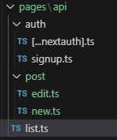
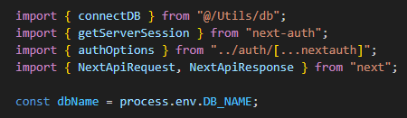
로그인과 회원가입이 완료되었으니 글을 작성하고 전시하자
/api/post/new.ts
/api/post/edit.ts
/api/post/new
CORS 설정
로그인 중인지 체크 getServerSession
POST요청인지 체크하고 title과 content와 session.user.email 을 insertOne 한다.
/ 페이지로 돌아가게 한다

Slide 27
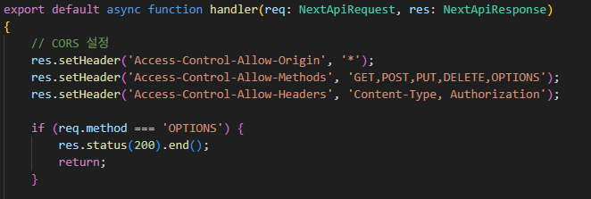
로그인과 회원가입이 완료되었으니 글을 작성하고 전시하자
/api/post/new.ts
/api/post/new
CORS 설정

Slide 28
로그인과 회원가입이 완료되었으니 글을 작성하고 전시하자
/api/post/new.ts
/api/post/new
2. 로그인 체크

Slide 29
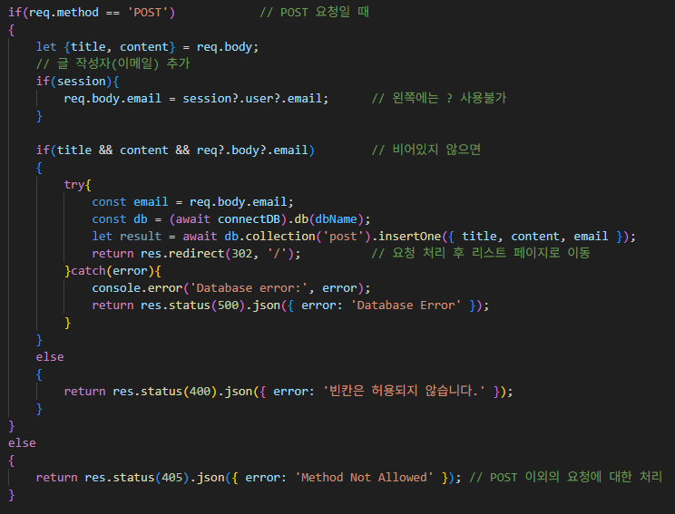
로그인과 회원가입이 완료되었으니 글을 작성하고 전시하자
/api/post/new.ts
3. POST 요청에 대해서 처리하게한다

Slide 30
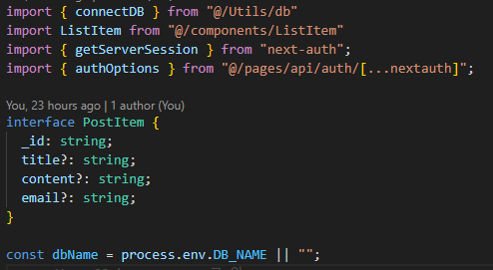
로그인과 회원가입이 완료되었으니 글을 작성하고 전시하자
localhost:3000
홈 화면에서 게시글을 보여주자
추가한 종속성과 타입

Slide 31
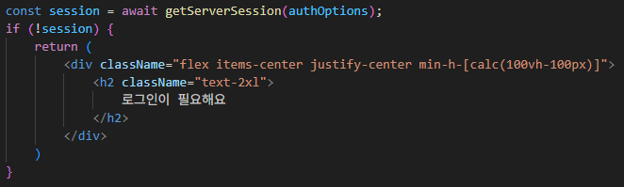
로그인과 회원가입이 완료되었으니 글을 작성하고 전시하자
localhost:3000
홈 화면에서 게시글을 보여주자
로그인이 안되어있으면 보여줄 화면

Slide 32

로그인과 회원가입이 완료되었으니 글을 작성하고 전시하자
localhost:3000
홈 화면에서 게시글을 보여주자
로그인이 되어있으면 보여줄 게시글
ListItem 컴포넌트로 분리한다
‘use client’ 사용을 위해 컴포넌트 분리

Slide 33


로그인과 회원가입이 완료되었으니 글을 작성하고 전시하자
/components/ListItem.tsx
홈 화면에서 게시글을 보여주자
“use client” : react 제공 함수를 사용하기 위한 설정으로 파일 최상단에 위치시킨다

Slide 34

로그인과 회원가입이 완료되었으니 글을 작성하고 전시하자
/components/ListItem.tsx
홈 화면에서 게시글을 보여주자
각 게시물을 전시하기 위한
ListItem.tsx 의 화면을 만든다
➔ 디자인은 Gemini와 함께 진행

Slide 35


게시글이 전시되면 수정과 삭제를 만들자
/app/detail/[slug]/page.tsx
데이터베이스에서 post 컬렉션의 상세정보들을 가져온다
화면에 보여준다
➔ 테일윈드css는 AI와 함께 디자인해보자

Slide 36

게시글이 전시되면 수정과 삭제를 만들자
/app/detail/[slug]/page.tsx
detail 페이지 예시형태
src/app/detail/[slug]/page.tsx

Slide 37


게시글이 전시되면 수정과 삭제를 만들자
/app/edit/[slug]/page.tsx
종속성과 slug페이지들의 타입을 추가한다
slug페이지 타입 적용
로그인 체크 getServerSession 사용
로그인이 안되있으면 전용화면으로 return 하자!

Slide 38


게시글이 전시되면 수정과 삭제를 만들자
/app/edit/[slug]/page.tsx
로그인이 되어있으면
데이터베이스에서 가져오자 (DB형태에 따라 타입 생성 필요)
데이터베이스 형태에 따라 위쪽에 전용 타입을 만들어줘야한다
? 가 붙어있는 것은 없을수도 있다는 뜻

Slide 39

게시글이 전시되면 수정과 삭제를 만들자
/app/edit/[slug]/page.tsx
edit페이지의 예시 형태 (상단부)

Slide 40

게시글이 전시되면 수정과 삭제를 만들자
/app/edit/[slug]/page.tsx
글 수정을 위한 화면을 만들자 (하단부)
src/pages/api/post/edit.ts 파일로 POST 요청
➔ 디자인은 AI와 함께 만들어보자

Slide 41

게시글이 전시되면 수정과 삭제를 만들자
/app/edit/[slug]/page.tsx
수정페이지 예시 형태 (하단부)

Slide 42


게시글 수정과 삭제를 위한 API를 만들자
src/pages/api/post/edit.ts (/api/post/edit)
src/pages/api/delete/list_item.ts (/api/delete/list_item)
모든 api 파일의 기본 형태
req : 요청받은 메시지
res : 응답으로 보낼 메시지

Slide 43

게시글 수정과 삭제를 위한 API를 만들자
src/pages/api/post/edit.ts (/api/post/edit)
➔ 종속성 설정
➔ 개발시에는 받은 메시지를 반드시 확인해보아야 한다

Slide 44

게시글 수정과 삭제를 위한 API를 만들자
src/pages/api/post/edit.ts (/api/post/edit)
POST 요청에 대해
데이터베이스에 업데이트를 요청한다

Slide 45

게시글 수정과 삭제를 위한 API를 만들자
src/pages/api/post/edit.ts (/api/post/edit)
최종 형태
(CORS 설정은 하지 않아도 됩니다
리엑트 연동테스트용)

Slide 46

게시글 수정과 삭제를 위한 API를 만들자
src/pages/api/delete/list_item.ts (/api/delete/list_item)
import와 기본형태
받은 정보는 반드시 확인해본다

Slide 47

게시글 수정과 삭제를 위한 API를 만들자
src/pages/api/delete/list_item.ts (/api/delete/list_item)
DELETE 요청일때만 처리해준다
데이터베이스 post컬렉션에서
해당 아이디를 삭제

Slide 48


npm run build
배포를 위해 빌드하고 에러 내용은 해결하자
응답 보내고 return;
변경없이 사용만하면 let ➔ const

Slide 49




예시 결과 화면
app/page.tsx
app/write/page.tsx
app/write/register.tsx

Slide 50



npm run dev 로 개발 시 확인
npm run build 로 빌드가 되는지 확인
github 업로드 및 vercel 배포
AWS 업로드시 (github actions)
1. EC2 인스턴스 시작 (컴퓨터 생성)
2. 프로젝트명 입력 후 Ubuntu 선택
3. 인스턴스 유형 (컴퓨터 스펙) 결정
4. ‘연결’ 클릭하여 활성화
5. AWS EC2 컴퓨터에 도커 설치
및 Github Actions 연동 (이하 추가 페이지 참고)

Slide 51




EC2 검색 및 클릭
로컬지역을 서울로 변경하기
사이드바에서 인스턴스 클릭

Slide 52


인스턴스 시작 클릭
컴퓨터 스펙 설정 후
키 페어 생성하여
다운로드
내 프로젝트 이름 입력 후
Ubuntu 선택 (저렴)

Slide 53

인스턴스 클릭하여 접속
연결을 클릭하여 활성화

Slide 54



주소 확인하고 연결 클릭

Slide 55

AWS EC2에 도커 설치
sudo apt-get update
sudo apt-get install docker.io -y
sudo systemctl start docker
sudo docker run hello-world
docker ps
sudo chmod 666 /var/run/docker.sock
sudo systemctl enable docker
docker --version

Slide 56


프로젝트 경로에 Dockerfile 생성 (작성 내용은 프로젝트에 맞게 커스텀 / 현재는 REACT VITE 기준)
프로젝트 경로에 .github/workflows/cicd.yml 생성 (작성 내용은 프로젝트에 맞게 커스텀 / 현재는 REACT VITE 기준)
Github Actions 에서 전시되는 에러내용을 보면서 AI와 함께 수정한다
name
name
name
name

Slide 57


해당 프로젝트 깃허브 업로드 후 Settings -> Secrets and variables -> Actions -> New repository secret

Slide 58

도커 접속 계정과 환경변수에 쓰일 값들을 한개씩 만든다
test 지우고
DOCKER_NAME 을
Name에 입력하고
Secret에 실제 값 입력
test 지우고
DOCKER_PASSWORD 을
Name에 입력하고
Secret에 실제 값 입력
2개 만들기

Slide 59


도커 가입
USERNAME 과 비밀번호 확인 필요
깃허브 레포지토리명과 동일하게 도커허브 레포지토리명을 만든다

Slide 60


깃허브 사이드바에서 Actions -> Runners -> New self-hosted runner

Slide 61


Linux를 선택하고 AWS에 하나씩 복사하여 입력

Slide 62

Download와 Configure 복붙 후
Connected to Github 확인

Slide 63


sudo ./svc.sh install
sudo ./svc.sh start
입력해서 실행

Slide 64


Slide 65

빌드 및 배포 진행 완료 확인

Slide 66


인스턴스에서 보안(Security 접속)
인바운드 규칙 편집 클릭
규칙 추가해서
포트 와 접속IP 설정

Slide 67

EC2 인스턴스에 들어가서 주소 확인

